Slide 1




NHIỆT LIỆT CHÀO MỪNG CÁC THẦY CÔ GIÁO
VỀ DỰ GIỜ HỘI THI GIÁO VIÊN DẠY GIỎI CẤP QUẬN
NĂM HỌC 2022 - 2023
Môn: Giáo dục công dân 9
Giáo viên thực hiện: Cao Thị Duyên
Trường: THCS Quang Trung – Quận Ngô Quyền
Lớp dạy: 9A8 - Trường THCS Đà Nẵng

Slide 2
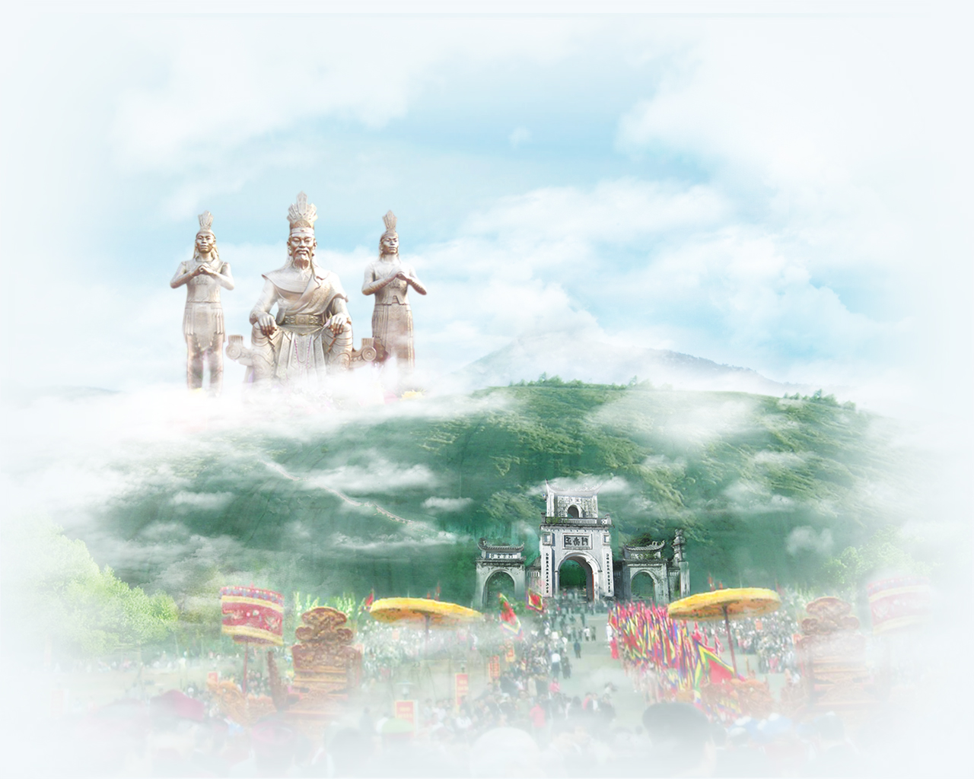
HS quan sát Video
Em hãy chia sẻ hiểu biết về lễ hội được nói đến trong đoạn video.

Slide 3

BÀI 7
KẾ THỪA VÀ PHÁT HUY
TRUYỀN THỐNG TỐT ĐẸP CỦA DÂN TỘC
(Tiết 1)

Slide 4


Hiểu được kiến thức về truyền thống tốt đẹp của dân tộc và việc kế thừa, phát huy truyền thống tốt đẹp của dân tộc.
Mục tiêu
tiết học
Kể tên những truyền thống tốt đẹp đáng tự hào của dân tộc Việt Nam.

Slide 5
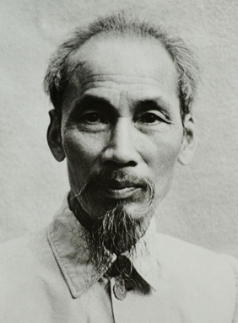
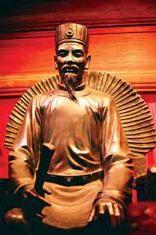
1. Bác Hồ nói về lòng yêu nước của dân tộc ta: (SGK - Tr 23, 24)
2. Chuyện về một người thầy: (SGK - Tr 24)
Chủ tịch Hồ Chí Minh
Chu Văn An
Người thầy chuẩn mực

Slide 6

Thảo luận nhóm đôi
Thời gian: 2 phút
Câu 1. Truyền thống yêu nước của dân tộc ta thể hiện như thế nào qua lời nói của Bác Hồ?
Câu 2: Em có nhận xét gì về cách cư xử của học trò cụ Chu Văn An đối với thầy giáo cũ? Cách cư xử đó thể hiện truyền thống gì của nhân dân ta?

Slide 7
Truyền thống yêu nước, chống giặc ngoại xâm có từ ngàn xưa, từ thời vua Hùng và xuyên suốt chiều dài lịch sử 4000 năm của dân tộc:
- Tinh thần yêu nước sôi nổi: Yêu nước là một truyền thống quý báu của dân tộc ta. Từ xưa đến nay, mỗi khi Tổ quốc bị xâm lăng thì tinh thần yêu nước ấy lại sôi nổi...
- Thực tiễn chứng minh: Lịch sử ta đã có nhiều cuộc kháng chiến vĩ đại chứng tỏ tinh thần yêu nước của dân tộc ta (Bà Trưng, Bà Triệu, Trần Hưng Đạo, Lê Lợi, Quang Trung....  Quyết tâm hi sinh vì đất nước.
Đồng bào ta ngày nay cũng rất xứng đáng với tổ tiên ta ngày trước... Những cử chỉ cao quý đó tuy khác nhau nơi việc làm nhưng đều giống nhau nơi lòng nồng nàn yêu nước và biết phát huy truyền thống yêu nước.  Mọi người tham gia kháng chiến, tăng gia sản xuất…

Slide 8
Cụ Chu Văn An là nhà giáo nổi tiếng thời nhà Trần. Có công đào tạo nhiều học trò nhân tài cho đất nước, nhiều người nổi tiếng.
- Phạm Sư Mạnh – dù làm quan lớn trong triều đình nhưng vẫn nhớ đến sinh nhật thầy.
+ Đến mừng thọ thầy .
+ Vái chào, lạy thầy  lễ phép,
+ Không dám ngồi ngang với thầy (dù đã là quan to)  kính cẩn trả lời thầy.
 tôn trọng, kính trọng thầy giáo.
+ Họ cư xử lễ phép, tôn trọng thầy, với thái độ kính cẩn, khiêm tốn đối với thầy giáo cũ.
=> Đó chính là truyền thống “Tôn sư trọng đạo” , một nét đẹp của dân tộc ta.

Slide 9
1. Bác Hồ nói về lòng yêu nước của dân tộc ta: (SGK - Tr 23, 24)
2. Chuyện về một người thầy: (SGK - Tr 24)
Chủ tịch Hồ Chí Minh
Chu Văn An
Người thầy chuẩn mực

Slide 10
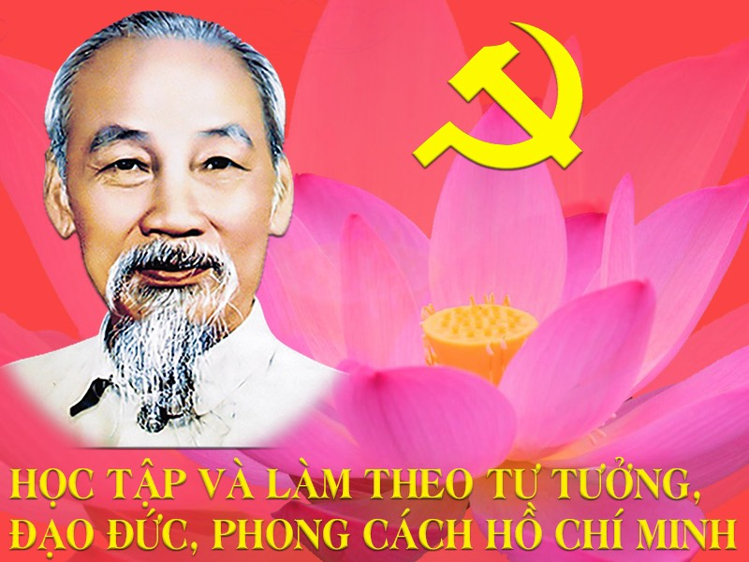

Slide 11
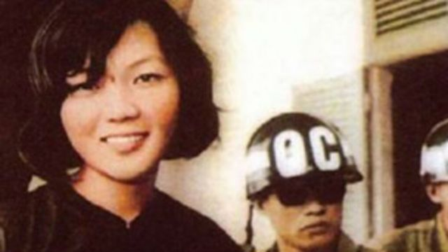
Chị tên thật là Nguyễn Thị Sáu, quê ở làng Đất Đỏ, Bà Rịa – Vũng Tàu
Năm 14 tuổi (1949) chi đã dùng lựu đạn giết một tên quan ba Pháp và làm bị thương 20 tên lính ngay tại vùng Đất Đỏ. Từ chiến khu trở về Bà Rịa, chị làm nhiệm vụ điều tra tình hình địch và tiếp tế cho chiến khu.
Năm 1950, chị mang lựu đạn phục kích giết tên cai tổng Tòng – một tên Việt gian bán nước, ác ôn ngay tại xã nhà. Lần đó, chị bị địch bắt. Sau gần ba năm tra tấn, giam cầm, giặc Pháp đưa chị ra giam ở Côn Đảo.
Chị Võ Thị Sáu
(1933 – 1952)

Slide 12
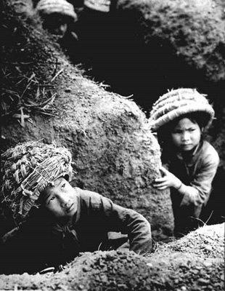
Ngày 4 tháng 4 năm 1965, máy bay giặc Mỹ đã tới ném bom, bắn phá xã Quảng Trung. Lúc ấy, người lớn đã ra đồng làm việc, trong nhà chỉ còn có trẻ em. Nghe tiếng máy bay, Ngọc đã kịp chạy xuống hầm. Và bom đã rơi xuống bên cạnh nhà Ngọc. Ở dưới hầm, Ngọc nghe thấy có tiếng khóc to bên nhà Khương, Khương là bạn của Ngọc. Không chút ngần ngừ, Ngọc nhào lên, chạy sang nhà Khương thì thấy bạn của mình đã bị thương. Các em nhỏ của Khương là Toanh, Oong, Đơ đang kêu khóc. Ngọc vội vừa bế, vừa dìu hai em Oong, Đơ xuống hầm. Ngọc bò gần tới nơi trú ẩn thì giặc lại thả bom bi và em đã bị một viên bi bắn vào lưng rất hiểm. Cứu được hai em nhỏ rồi, Ngọc mới tái mặt, lả đi. Vết thương quá nặng, Ngọc đã hy sinh vào lúc 2 giờ sáng ngày 5-4-1965 ở bệnh viện.
Anh Nguyễn Bá Ngọc
(1952 - 1965)

Slide 13
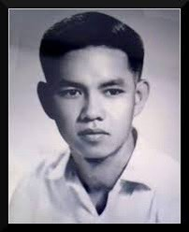
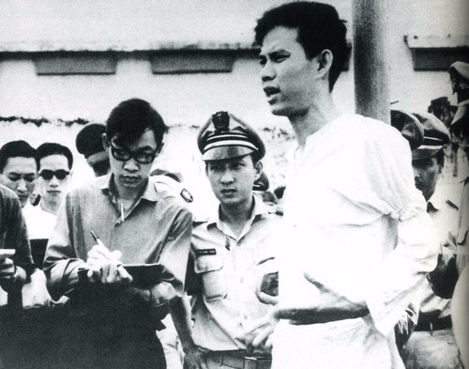
Quê anh ở xã Thanh Quýt, huyện Điện Bàn, tỉnh Quảng Nam. Năm 15 tuổi anh ra Đà Nẵng làm việc rồi vào Sài Gòn làm thợ điện, trở thành một chiến sĩ giải phóng trong đơn vị biệt động bí mật của Sài Gòn sau khi được tổ chức vào Đoàn Thanh niên
Anh đã nhận nhiệm vụ chôn bom ở cầu Công Lý để giết tên Mác Na-ma-ra. Bộ trưởng Bộ quốc phòng Mỹ đến Sài Gòn để ra lệnh cho tay chân chống lại nhân dân ta.
Ngày 9-5-1964, trong khi chuẩn bị thực hiện nhiệm vụ đặt chất nổ ở cầu Công Lý thì anh bị địch bắt. Chúng tra tấn anh rất dã man và tìm mọi cách dụ dỗ, mua chuộc nhưng anh không hề lay chuyển.
Cuối cùng chúng quyết định giết anh. Ra tới nơi bắn người ở trường bắn, chúng bịt mắt anh. Anh giật chiếc khăn ra và nói: “Không! Phải để tôi nhìn mảnh đất này! Mảnh đất thân yêu của tôi”.
Anh Nguyễn Văn Trỗi
(1940 – 1964)

Slide 14
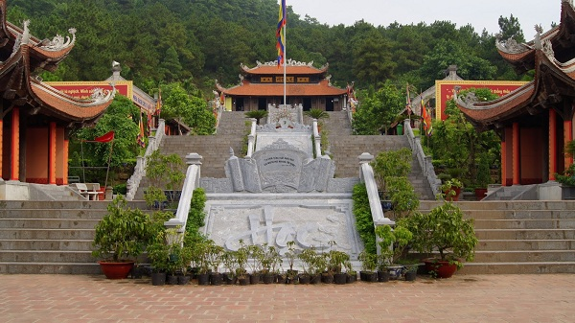
Đền thờ thầy giáo Chu Văn An
(Chí Linh – Hải Dương)

Slide 15
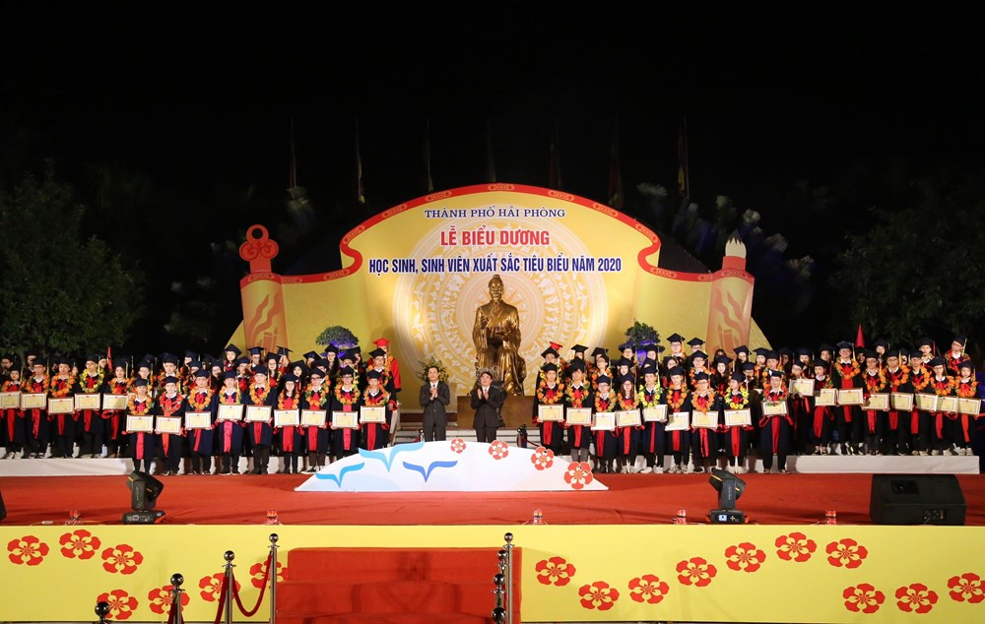
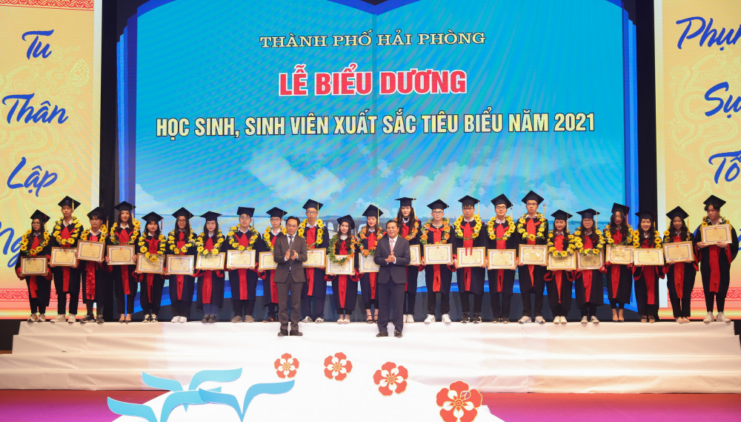
Lễ biểu dương học sinh, sinh viên
xuất sắc tiêu biểu của thành phố Hải Phòng năm 2020 và 2021

Slide 16
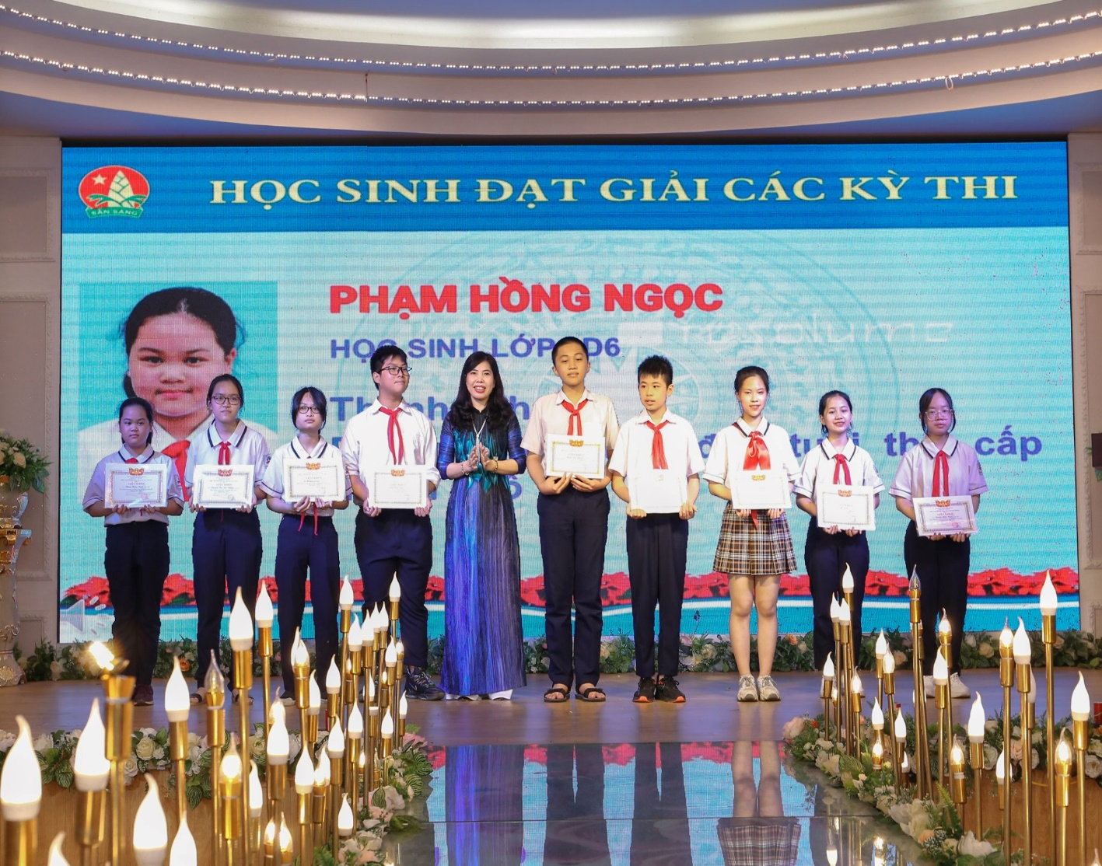
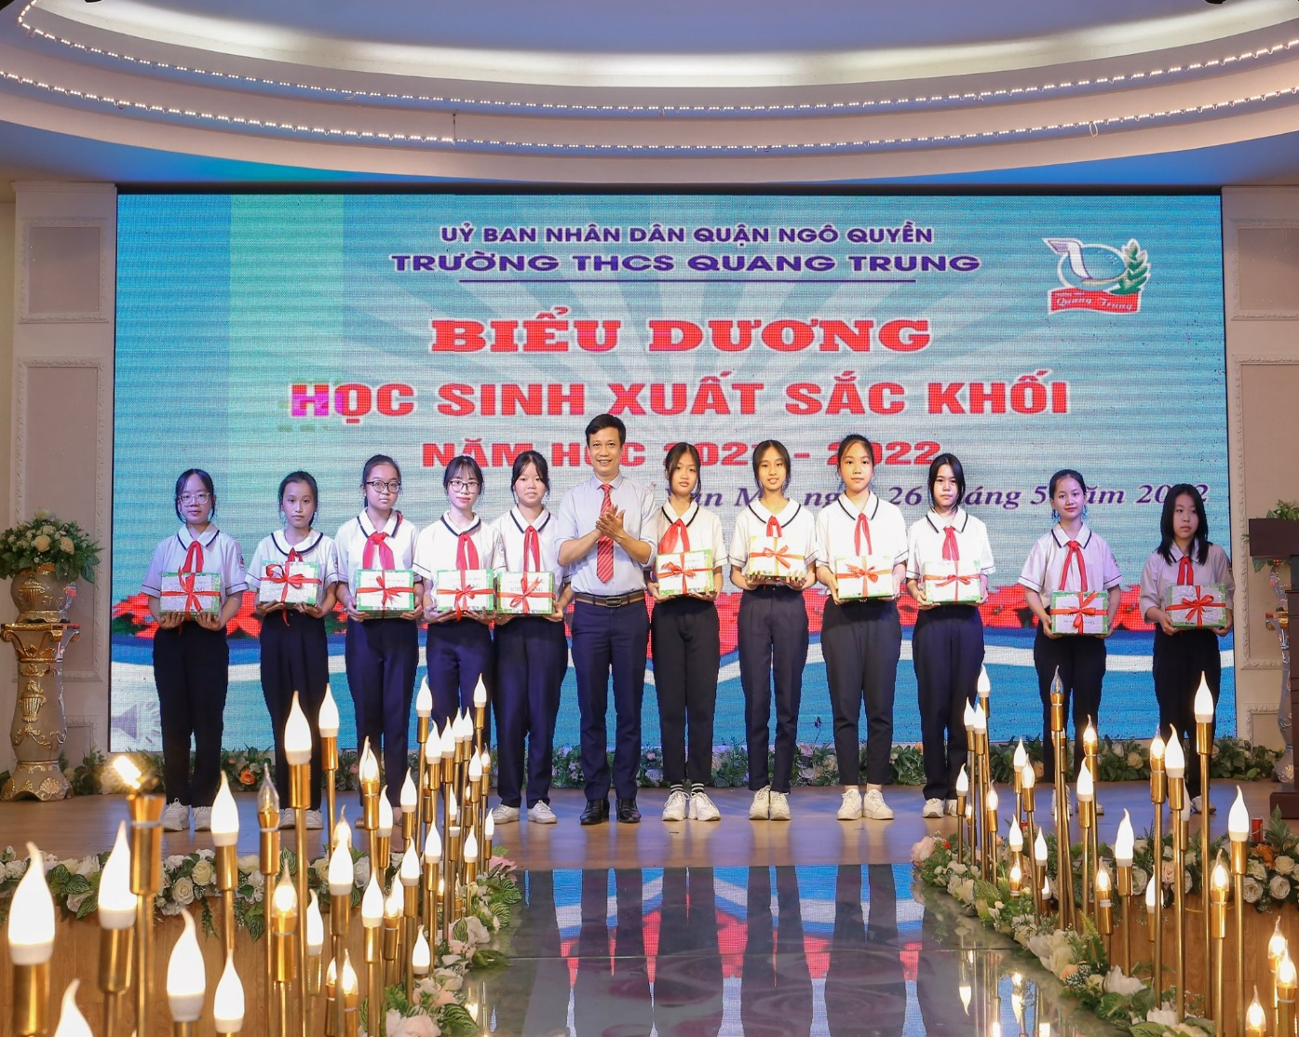
Lễ biểu dương học sinh có thành tích xuất sắc tiêu biểu trong năm học 2021 – 2022
Trường THCS Quang Trung – Quận Ngô Quyền – thành phố Hải Phòng

Slide 17
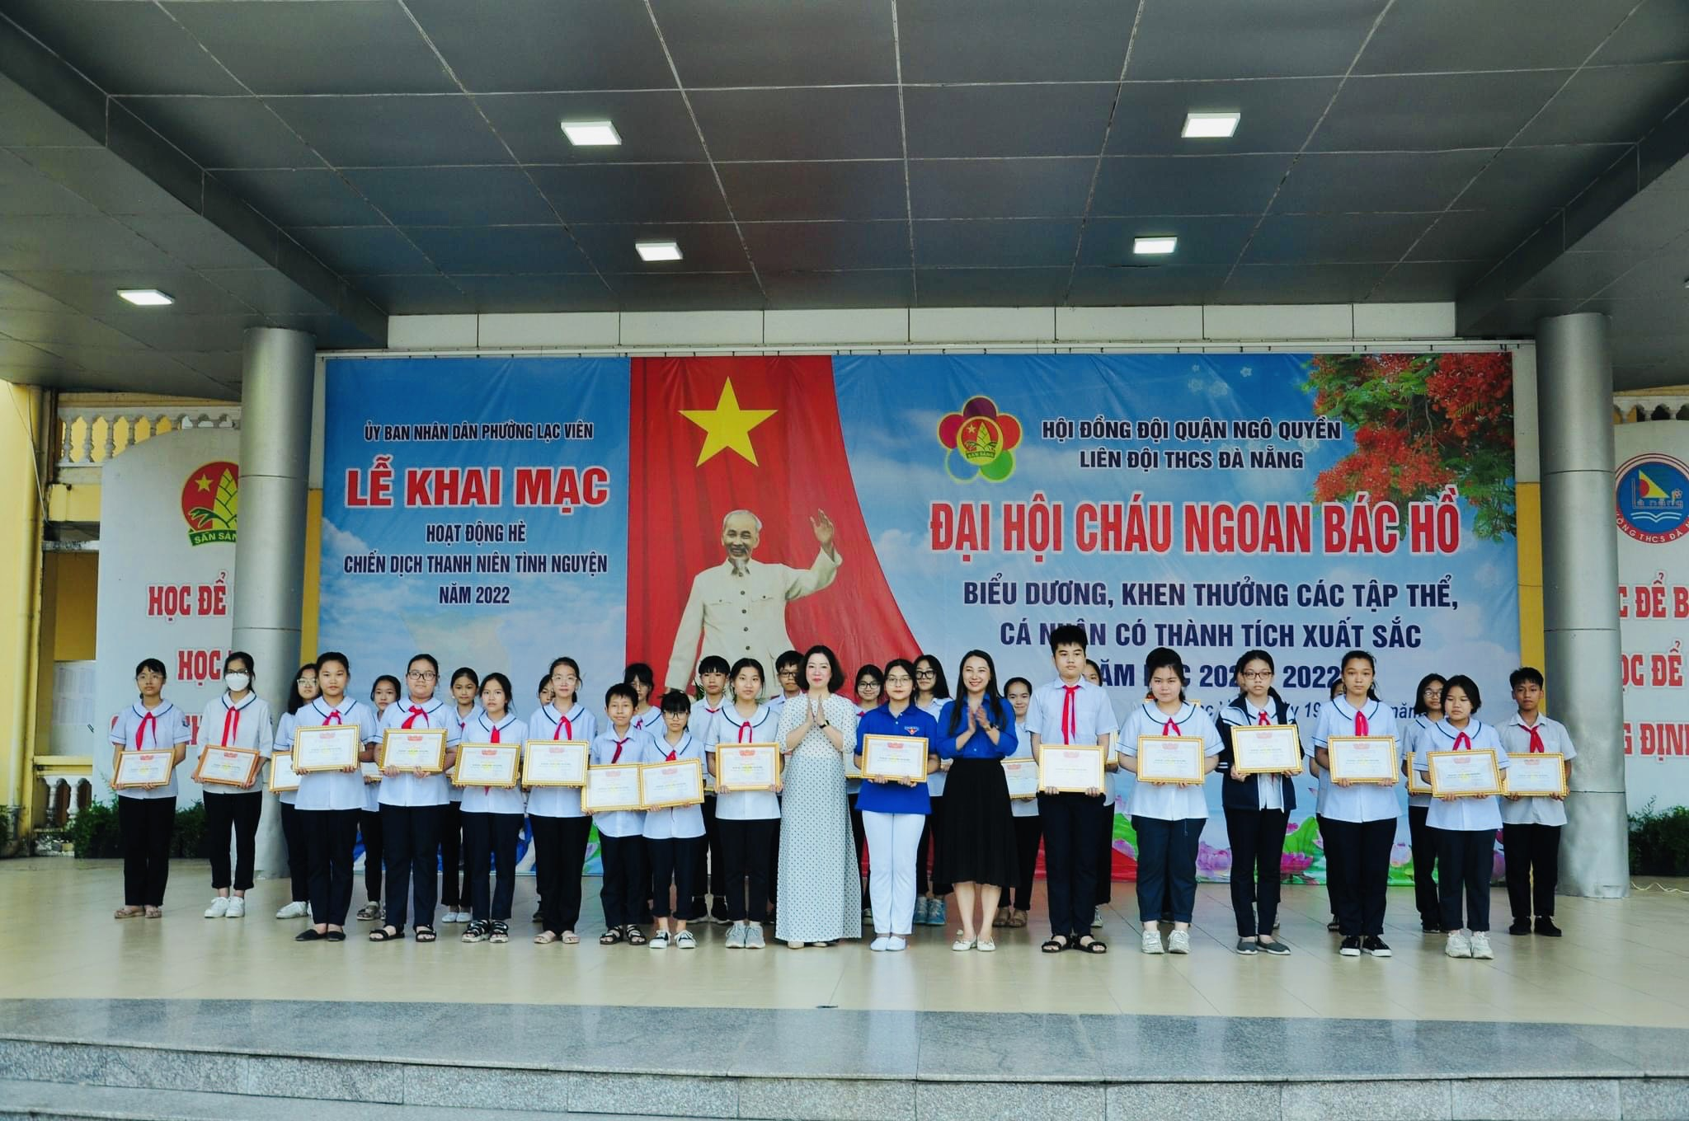
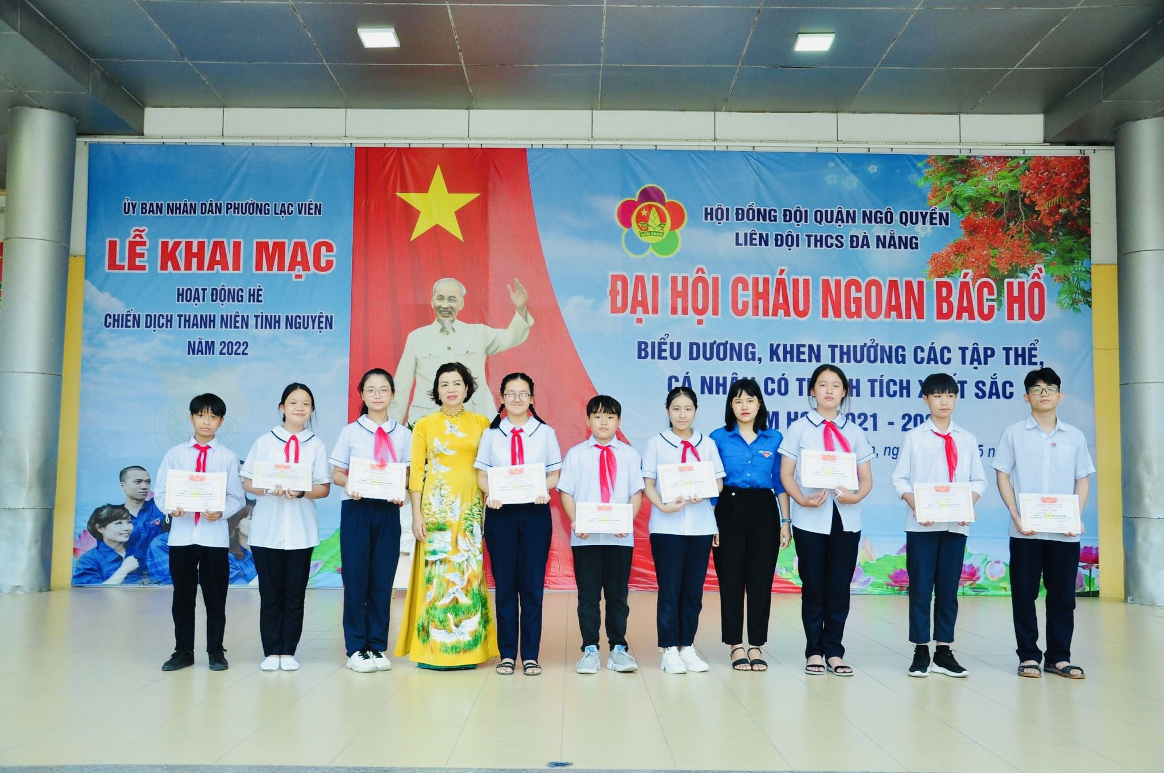
Lễ biểu dương, khen thưởng các tập thể, cá nhân
có thành tích xuất sắc trong năm học 2021 – 2022
Trường THCS Đà Nẵng – Quận Ngô Quyền – thành phố Hải Phòng

Slide 18
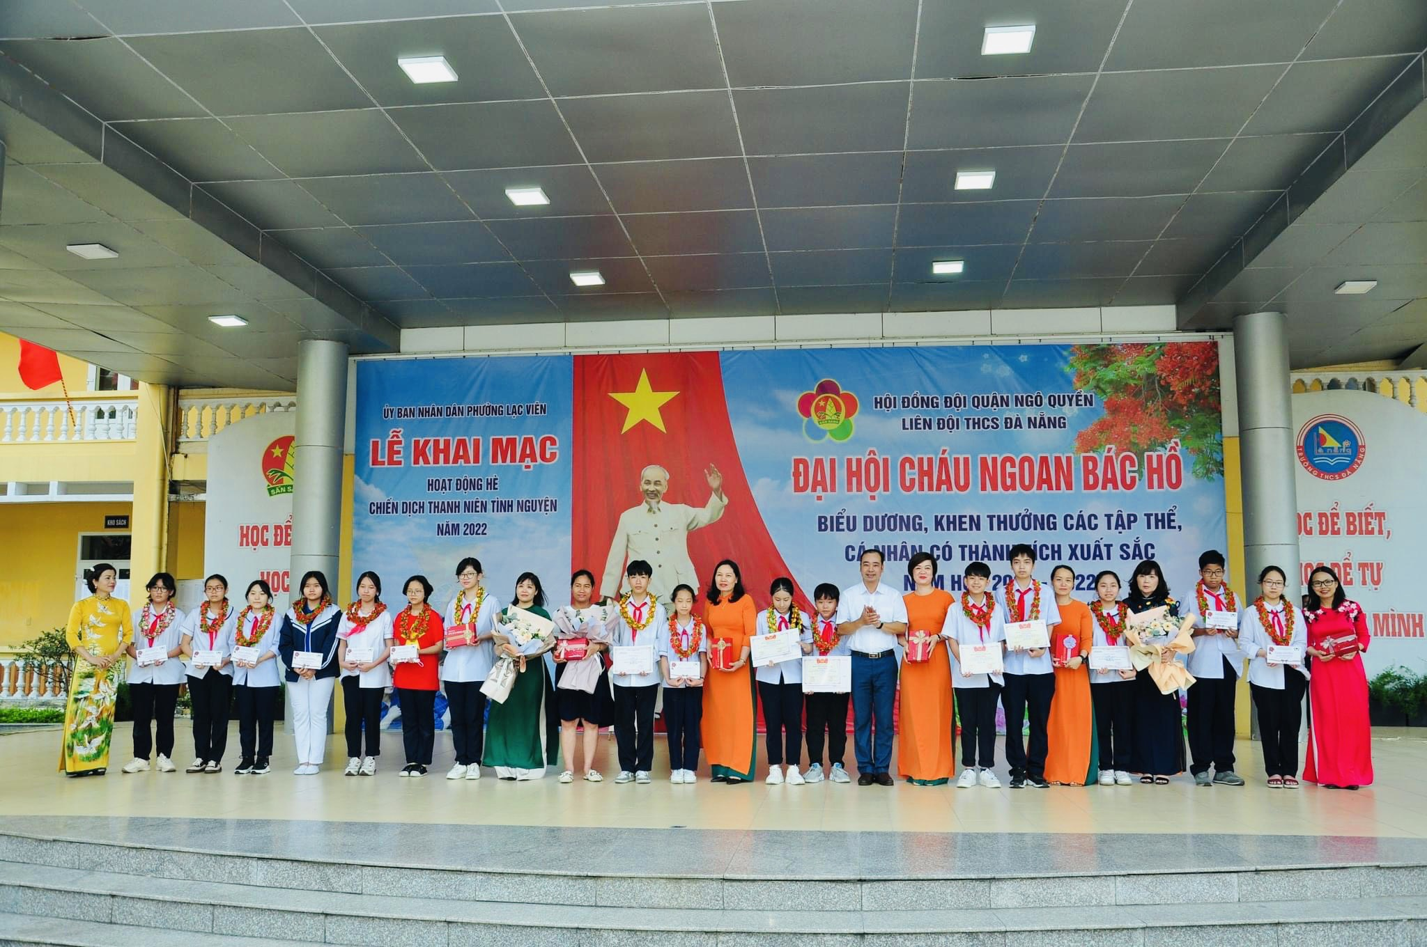
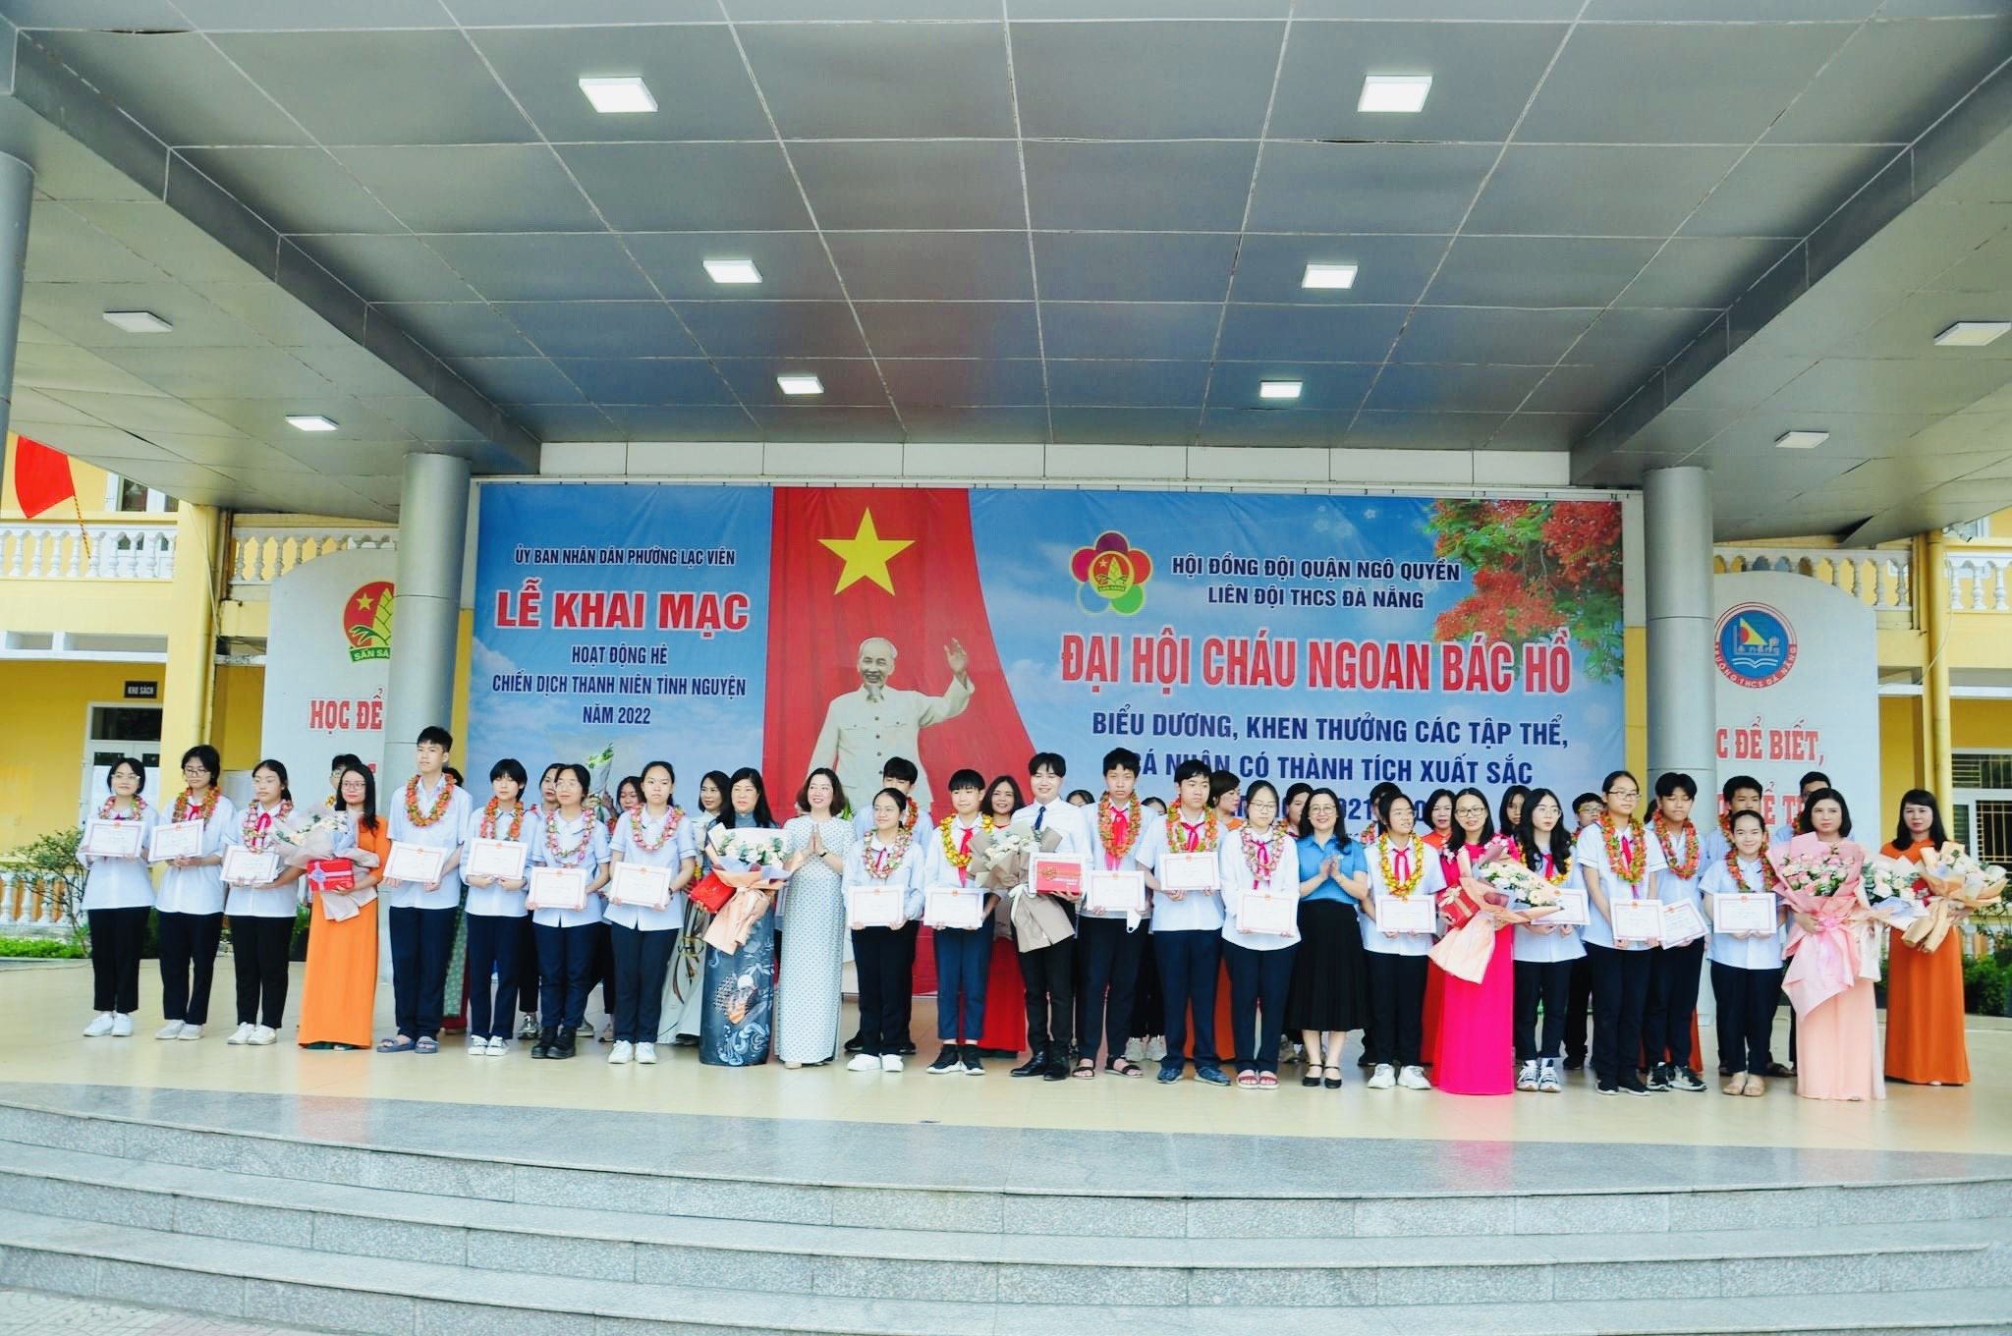
Lễ biểu dương, khen thưởng các tập thể, cá nhân
có thành tích xuất sắc trong năm học 2021 – 2022
Trường THCS Đà Nẵng – Quận Ngô Quyền – thành phố Hải Phòng

Slide 19

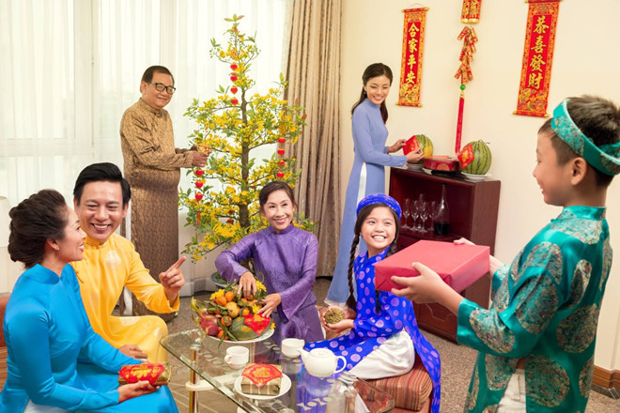
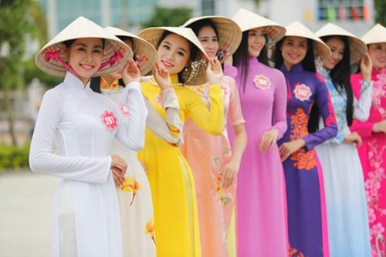
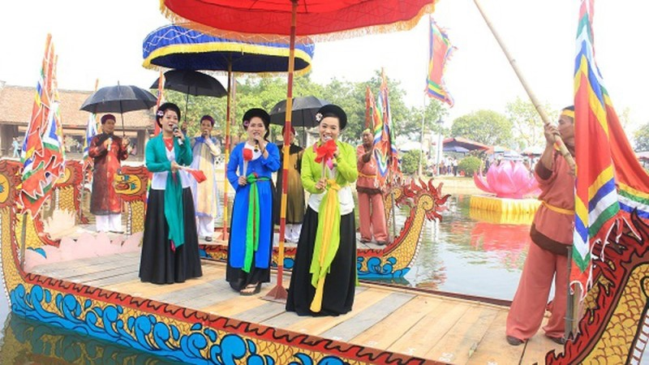

Slide 20

*Khái niệm:
- Truyền thống tốt đẹp của dân tộc là những giá trị tinh thần (những tư tưởng, đức tính, lối sống, cách ứng xử tốt đẹp...) hình thành trong quá trình lịch sử lâu dài của dân tộc, được truyền từ thế hệ này sang thế hệ khác.

Slide 21

TRÒ CHƠI : “THỬ TÀI HIỂU BIẾT”
Thời gian: 3 phút
Mỗi đội cử 3 thành viên tham gia
Mỗi thành viên lựa chọn những bức ảnh có nội dung thể hiện về những truyền thống tốt đẹp của dân tộc trên ba phương diện: truyền thống đạo đức, truyền thống nghệ thuật, truyền thống văn hóa (mỗi thành viên chỉ được dán 1 ảnh khi đến lượt mình tham gia).
Đội nào tìm ra được nhiều đáp án đúng, dán tranh đẹp thì sẽ giành chiến thắng!

Slide 22
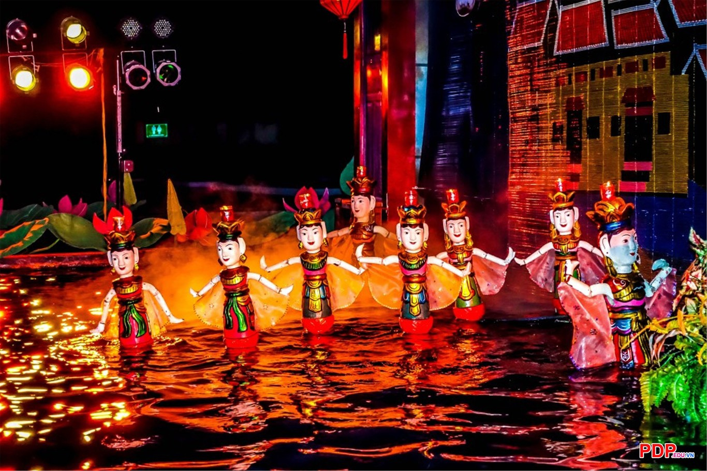
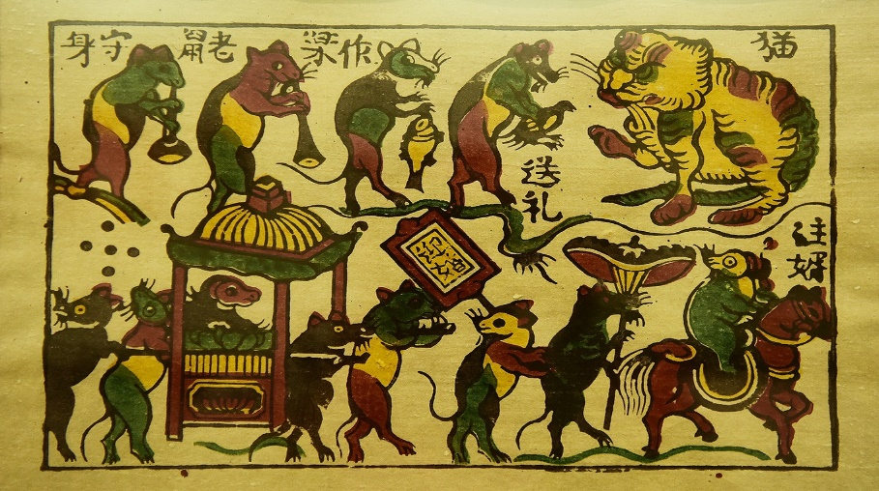
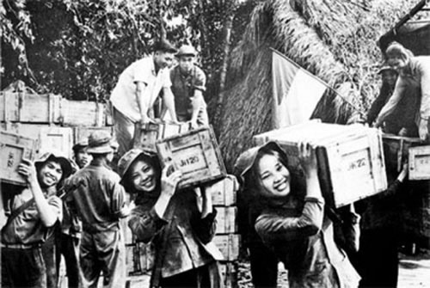
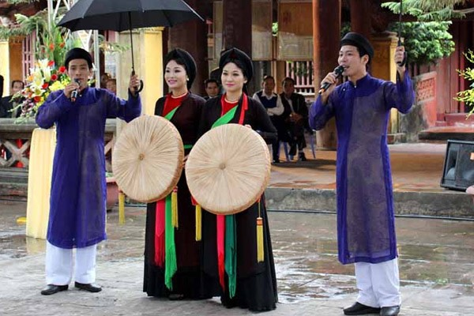
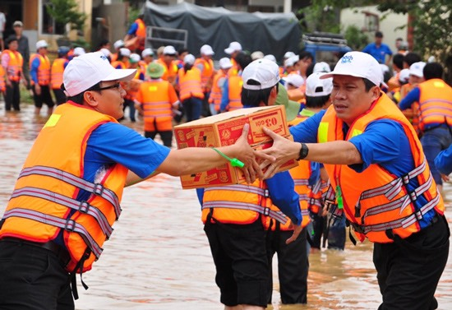
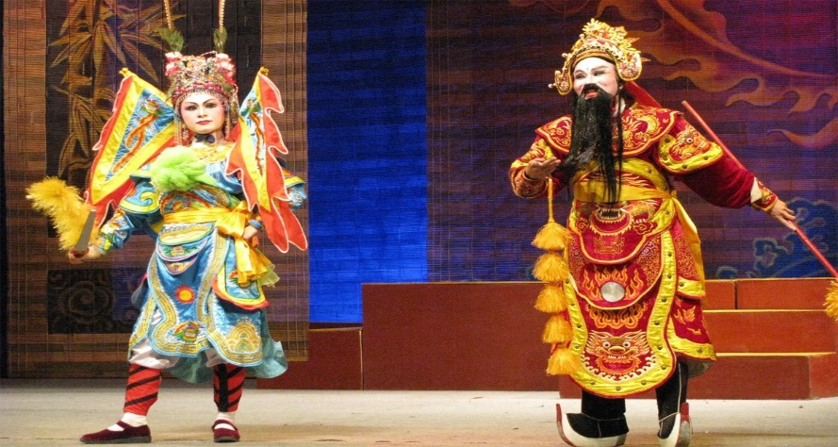
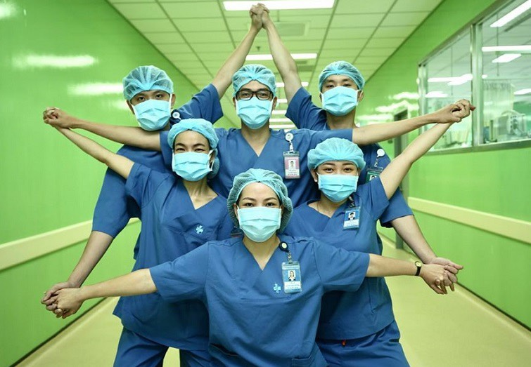
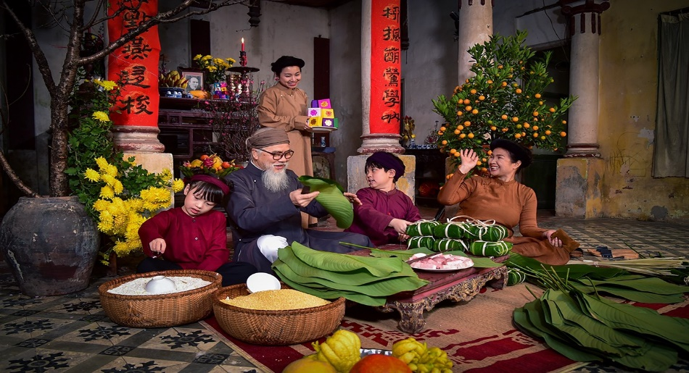
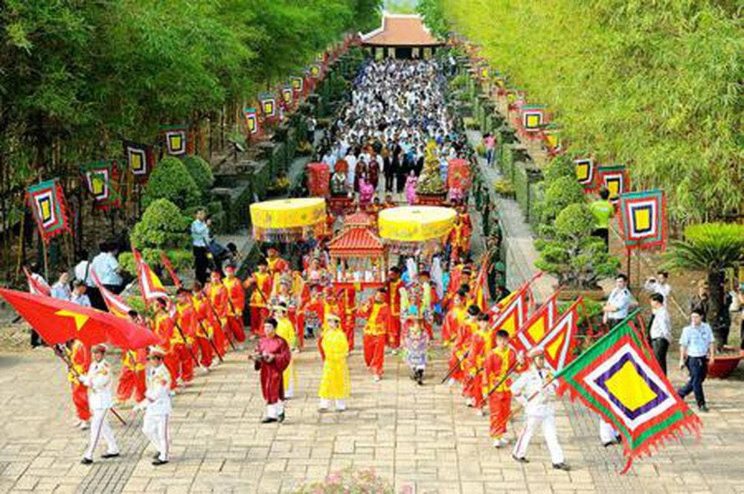
1
2
3
4
5
6
7
8
9

Slide 23


Truyền thống đoàn kết,
nhân nghĩa
Truyền thống văn hóa
Truyền thống nghệ thuật
1
2
3
5
8
4
7
9
6

Slide 24
Truyền thống đoàn kết, nhân nghĩa
Truyền thống văn hóa
Truyền thống nghệ thuật
1
2
3
Đoàn kết trong chiến tranh
Tranh đông hồ
Múa rối nước
5
8
4
Đoàn kết, sẻ chia cứu trợ đồng bào vùng lũ lụt
Gói bánh chưng ngày Tết
Hát quan họ
7
9
6
Đoàn kết trong đại dịch
Lễ hội đền Hùng
Nghệ thuật tuồng

Slide 25
Những truyền thống tốt đẹp đáng tự hào của dân tộc Việt Nam:
- Yêu nước, bất khuất chống giặc ngoại xâm, đoàn kết, nhân nghĩa;
- Cần cù lao động, tôn sư trọng đạo, hiếu thảo...;
- Các truyền thống về văn hóa (các tập quán tốt đẹp và cách ứng xử mang bản sắc văn hóa Việt Nam); về nghệ thuật (nghệ thuật tuồng, chèo, các làn điệu dân ca…)

Slide 26
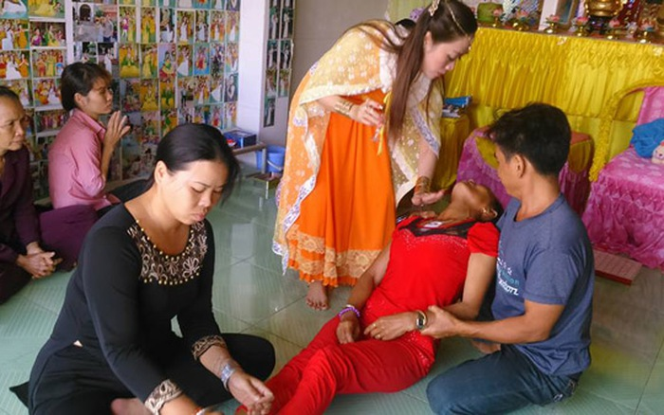
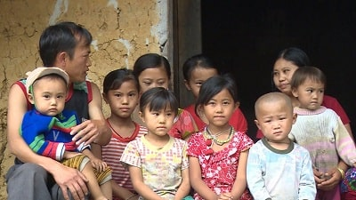
Cúng cho người ốm
Tảo hôn

Slide 27
Ở khu vực vùng cao, khi có người ốm, gia đình thường mời thầy cúng bái đến khi thấy người bệnh không khỏi mới vào viện, khiến hầu hết bệnh nhân đều rơi vào tình trạng nặng.
Cúng cho người ốm

Slide 28
- Tảo hôn và hôn nhân cận huyết thống là hành vi vi phạm pháp luật và đạo đức, truyền thống văn hóa tốt đẹp của dân tộc Việt Nam.
- Theo quy định của pháp luật, tảo hôn và hôn nhận cận huyết thống đều là những hành vi bị nghiêm cấm, người có hành vi vi phạm, tùy theo tính chất mức độ, có thể bị xử phạt hành chính hoặc truy cứu trách nhiệm Hình sự.
Tảo hôn

Slide 29
*Phân biệt phong tục và hủ tục:
Phong tục | Hủ tục
- Là những truyền thống, tập quán tốt đẹp mang ý nghĩa tích cực cần kế thừa và phát huy. | - Là những truyền thống, tập quán, thói quen không còn phù hợp, để lại hậu quả, cần loại bỏ.
VD: phong tục thờ cúng tổ tiên; gói bánh chưng, bánh tét; chúc Tết đầu năm mới … | VD: tảo hôn và hôn nhân cận huyết thống; cúng ốm đau…

Slide 30


TRÒ CHƠI
CÂY HOA TRUYỀN THỐNG

Slide 31





Hoa dũng cảm
Hoa cần cù
Hoa biết ơn
Hoa đoàn kết
Hoa yêu thương
Notes:
Click vào hoa để tới câu hỏi. Tại slide câu hỏi, click vào hoa để quay về
Click vào nền hoặc nhấn enter để ra hình ảnh các bạn nhỏ tặng quà cô ngày 20/11
Click vào hình 4 bạn nhỏ để tới bài học

Slide 32



Câu 1: Trong những làng nghề sau, làng nghề nào không phải là làng nghề truyền thống ở Hải Phòng?
A. Làng nghề chiếu cói Lật Dương.
B. Làng nghề gốm Dưỡng Động.
C. Làng tạc tượng Bảo Hà.
D. Làng nghề gỗ đồng kị Từ Sơn.
Đáp án D
Notes:
CLICK VÀO A B C ĐỂ RA ĐÁP ÁN ĐÚNG SAI

Slide 33

Câu 2: Kế thừa và phát huy truyền thống tốt đẹp của dân tộc là
A. không được thay đổi các truyền thống của dân tộc.
B. học hỏi tất cả các truyền thống của dân tộc.
C. giữ gìn, bảo vệ và biết vận dụng các truyền thống cho phù hợp với hiện tại.
D. không nên học hỏi văn hoá, truyền thống nước ngoài.
Đáp án C

Slide 34

Câu 3: Nói tới truyền thống tức là chúng ta nói tới các yếu tố tinh thần, văn hoá, trí tuệ, đạo đức có tính
A. bền vững.
B. bất biến.
C. nhất thời.
D. không bền vững.
Đáp án A

Slide 35

Câu 4: Những giá trị tinh thần hình thành trong quá trình lịch sử lâu dài của dân tộc, được truyền từ thế hệ này sang thế hệ khác được gọi là
A. truyền thống quê hương.
B. truyền thống tốt đẹp của dân tộc.
C. di sản văn hoá.
D. thành tựu văn hoá.
Đáp án B

Slide 36
Câu 5: Bến tàu không số Hải Phòng - nơi khởi đầu của con đường huyền thoại nào trong thời kì kháng chiến chống Mĩ?
A. Đường Trường Sơn.
B. Đường Hồ Chí Minh.
C. Đường Hồ Chí Minh trên biển.
D. Đường rực lửa kháng chiến.
Đáp án C

Slide 37
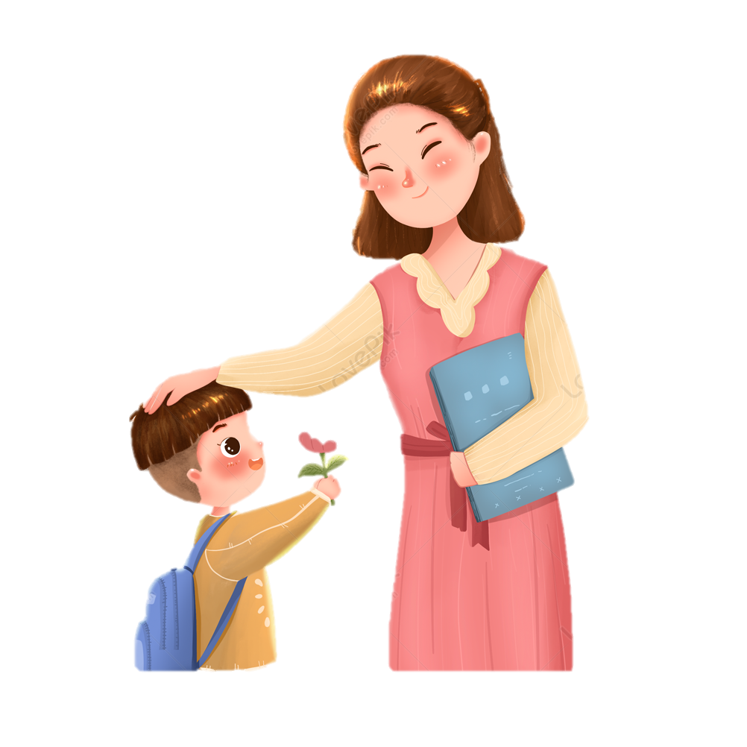

Em tặng cô!

Slide 38

THẢO LUẬN NHÓM BÀN
Thời gian: 2 phút
- Quan sát tình huống
- Em có đồng ý với ý kiến của bạn không? Vì sao?

Slide 39

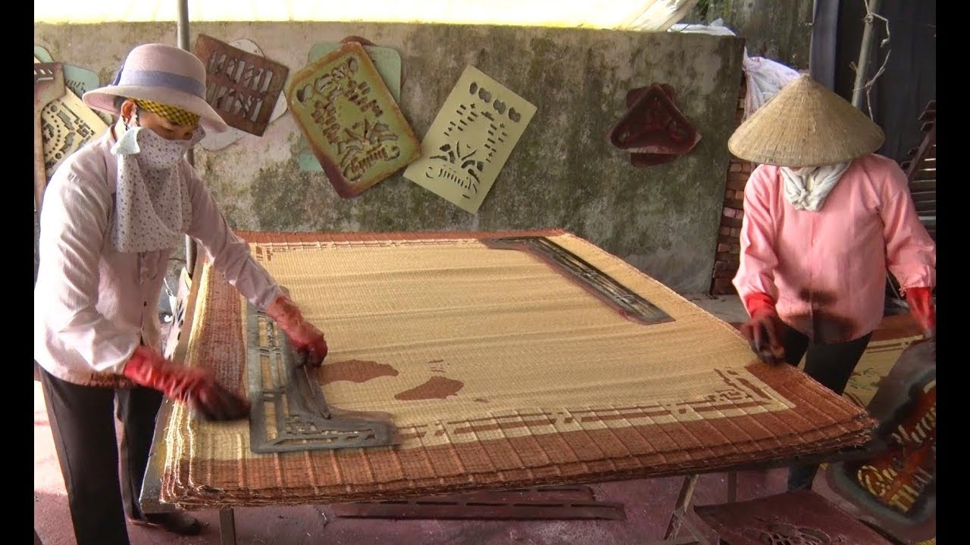
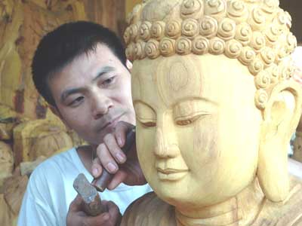
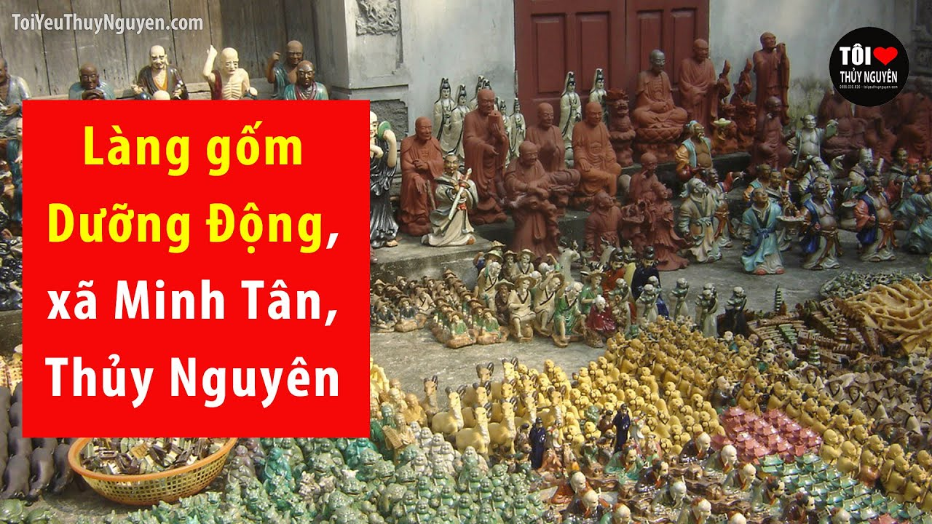
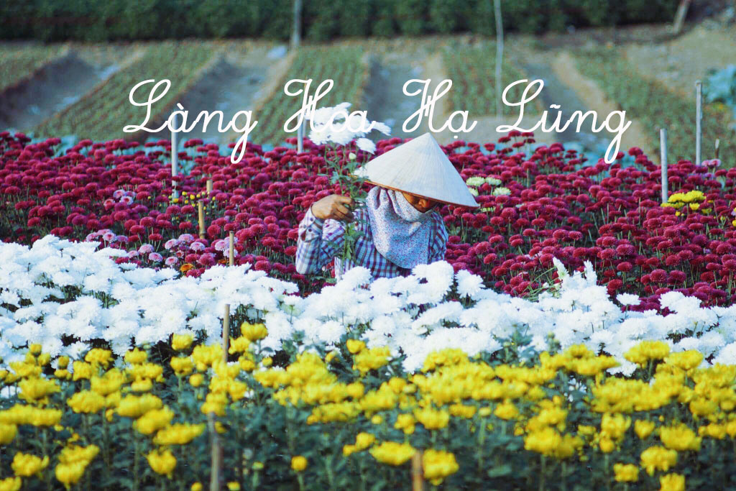
Một số làng nghề truyền thống của thành phố Hải Phòng
https://ngoquyen.haiphong.gov.vn/.html
https://ngoquyen.haiphong.gov.vn
Làng nghề chiếu cói Lật Dương
(Tiên Lãng)
Làng nghề tạc tượng
Bảo Hà (Vĩnh Bảo)
Làng gốm Dưỡng Động
(Thuỷ Nguyên)
Làng hoa Hạ Lũng
(Hải An)

Slide 40
Hiểu được kiến thức về truyền thống tốt đẹp của dân tộc và việc kế thừa, phát huy truyền thống tốt đẹp của dân tộc.
Mục tiêu
tiết học
Kể tên những truyền thống tốt đẹp đáng tự hào của dân tộc Việt Nam.

Slide 41

Bài 3. Tìm ca dao, tục ngữ, châm ngôn nói về truyền thống tốt đẹp của dân tộc Việt Nam.

Slide 42
a. Uống nước nhớ nguồn
b. Tôn sư trọng đạo
c. Thương người như thể thương thân
d. Lá lành đùm lá rách
đ. Bầu ơi thương lấy bí cùng
Tuy rằng khác giống nhưng chung một giàn.
e. Nhiễu điều phủ lấy giá gương
Người trong một nước phải thương nhau cùng.

Slide 43



- Yêu cầu: Giới thiệu một truyền thống tốt đẹp ở địa phương em.
- Hình thức: Thảo luận nhóm tổ.
- Các nhóm lựa chọn các hình thức trình bày như: PP, video, word, hình ảnh, tranh vẽ…
- Nhóm nộp bài trên padlet.
IV.

Slide 44
Trân trọng cảm ơn
các thầy cô giáo và các em học sinh!

Slide 45


